Slide 1

Unity RA
Portal

Slide 2
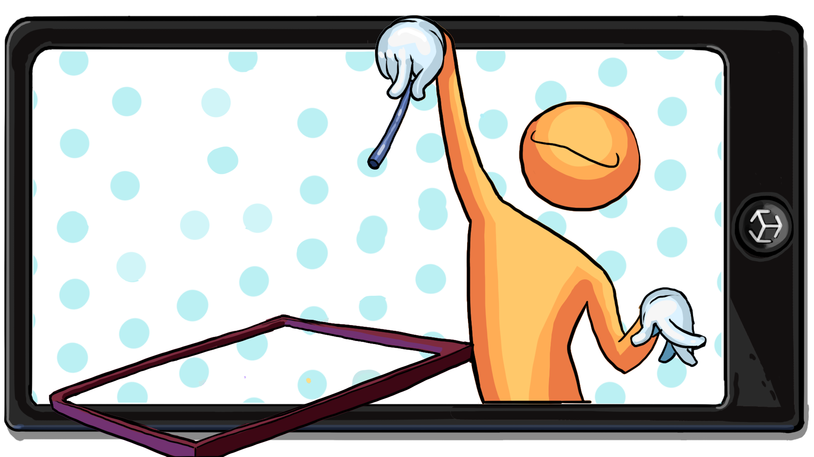
Criando Portal
Você já realizou um extenso trabalho de configuração para este portal: escolheu o tema, configurou a detecção de planos, detectou a posição do toque do usuário e utilizou um raycast para determinar se o toque ocorreu em um plano válido. Agora, você irá instanciar o GameObject do portal no plano selecionado do seu ambiente.

Slide 3
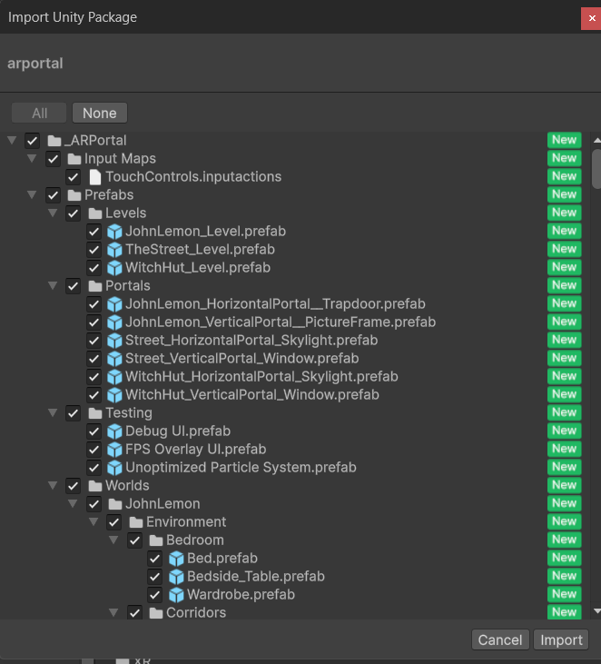
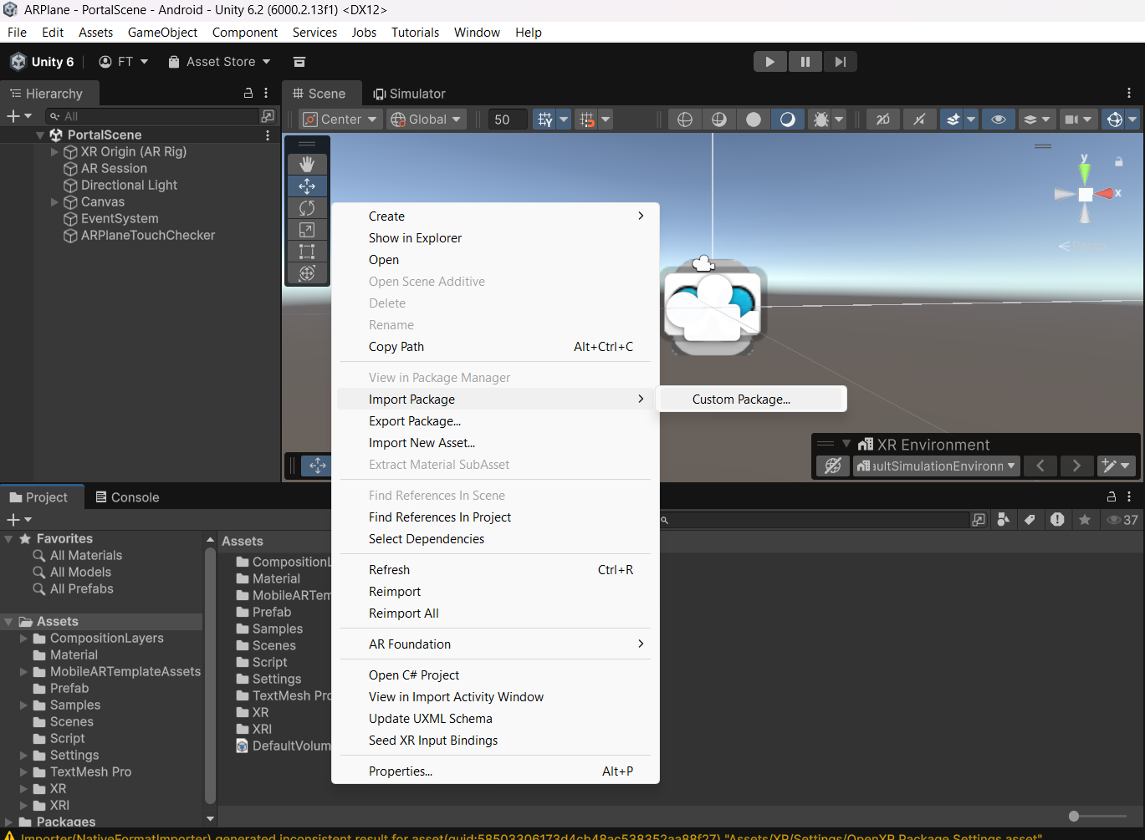
Importando Assests

Slide 4
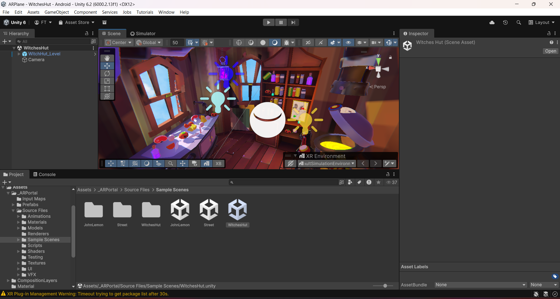
Vasculhe o pacote 😍

Slide 5
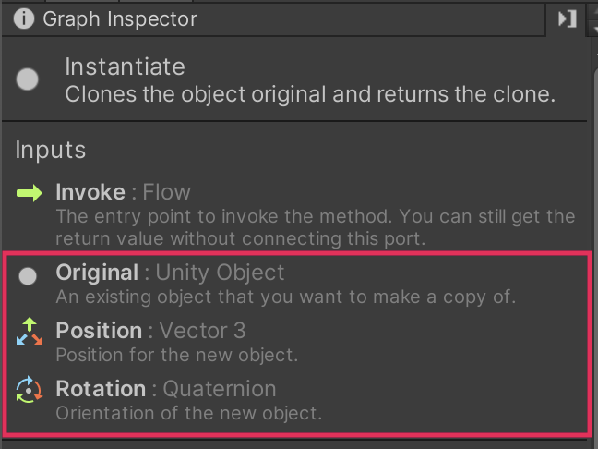
Como você instancia um objeto?
Ao criar um novo objeto (GameObject) em uma cena, isso geralmente é chamado de instanciação , pois você está criando uma nova instância (versão) de um objeto. Neste caso, você criará uma nova instância de um prefab de portal .
Ao instanciar este objeto, você precisará definir as seguintes entradas:
O modelo pré-fabricado a ser usado como o Original
A posição da nova instância
A rotação da nova instância

Slide 6
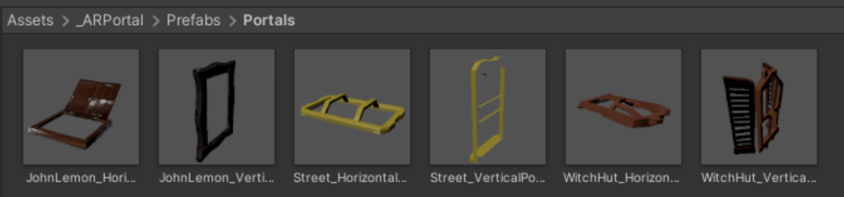
Prefab que será o Portal
Para a entrada Original , você selecionará o prefab que deseja instanciar. Se o seu aplicativo detectar planos horizontais em mesas e pisos, você selecionará um portal horizontal pelo qual poderá olhar para baixo. Se o seu aplicativo detectar planos verticais em paredes e portas, você selecionará um portal vertical pelo qual poderá olhar como se fosse uma janela.
Os portais estão localizados em _ARPortal > Prefabs > Portals — disponibilizamos uma opção horizontal e uma vertical para todos os três ambientes.

Slide 7
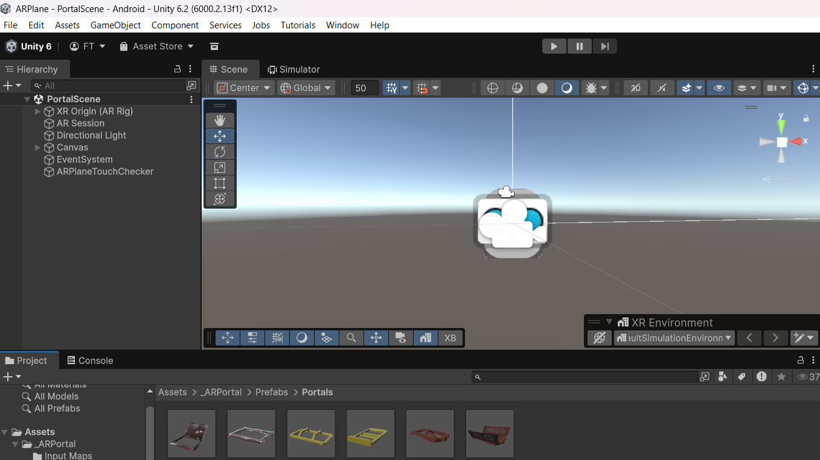

Slide 8

SCRIPT
//Guarda o Plano detectado
public bool TryGetPlaneHit(Vector2 touchPosition, out Pose hitPose)
{
if (raycastManager.Raycast(touchPosition, hits, TrackableType.PlaneWithinPolygon))
{
hitPose = hits[0].pose;
return true;
}
hitPose = default;
return false;
}
}
Adicione esse trecho no final do script, oque ele faz:
Guarda o plano detectado aonde será instanciado o Portal

Slide 9
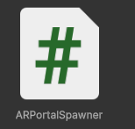
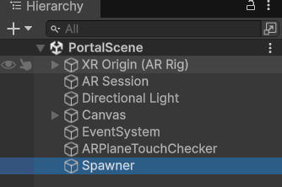
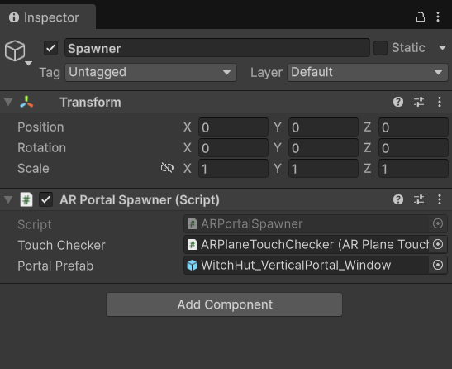
using UnityEngine;
using UnityEngine.InputSystem;
public class ARPortalSpawner : MonoBehaviour
{
//Referencia ao script de deteção
public ARPlaneTouchChecker touchChecker;
//Referência ao portal
public GameObject portalPrefab;
//validação para criar apenas 1 Portal
private bool portalInstanciado = false;
void Update()
{
if (portalInstanciado) return;
if (Touchscreen.current == null) return;
if (Touchscreen.current.touches.Count == 0) return;
var touch = Touchscreen.current.touches[0];
if (touch.press.wasPressedThisFrame)
{
Vector2 pos = touch.position.ReadValue();
//Chama o evento do outro script que guardou plano detectado
if (touchChecker.TryGetPlaneHit(pos, out Pose pose))
{
Instantiate(
portalPrefab,
pose.position,
pose.rotation
);
portalInstanciado = true;
}
}
}
}
Crie um GameObject Vazio

Slide 10
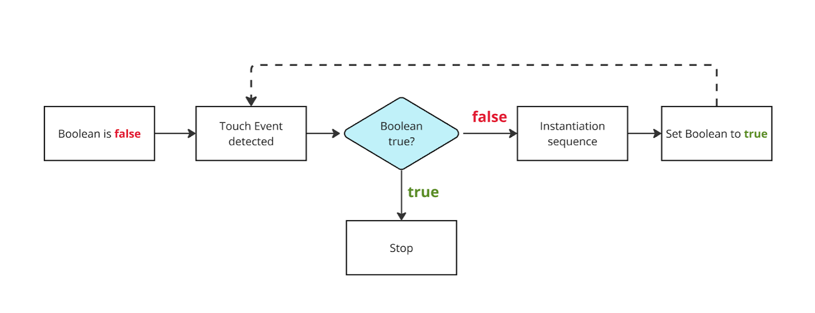
private bool portalInstanciado = false;
Essa variável faz com que apenas um portal possa ser instanciado

Slide 11
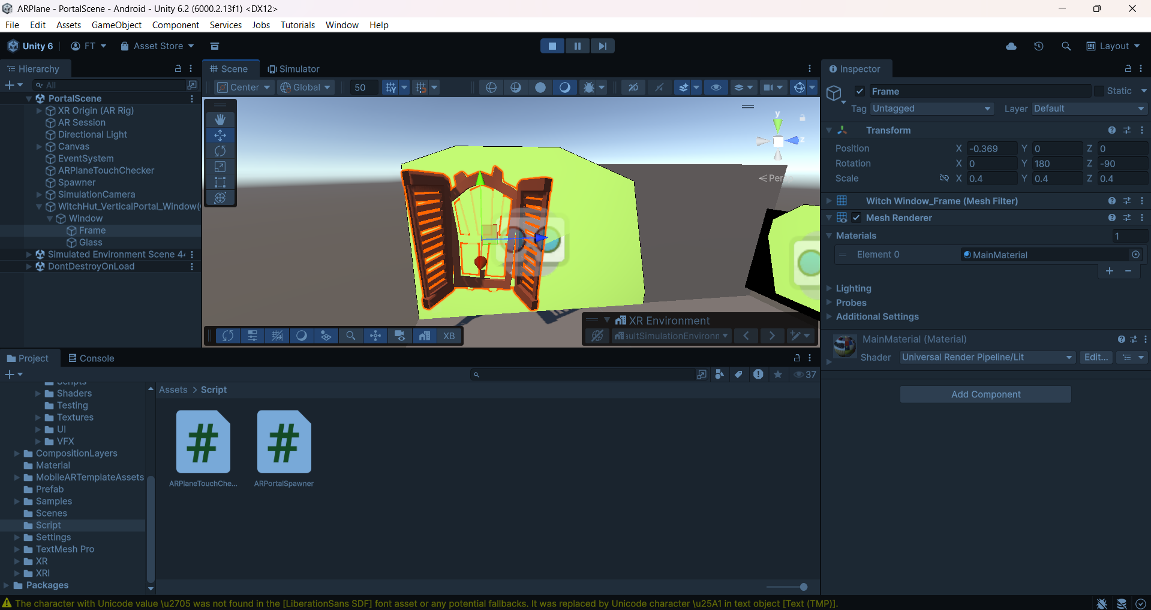
Ajuste a posição do Prefab, no emulador!
Depois vá ao Prefab e realize o ajuste!

Slide 12
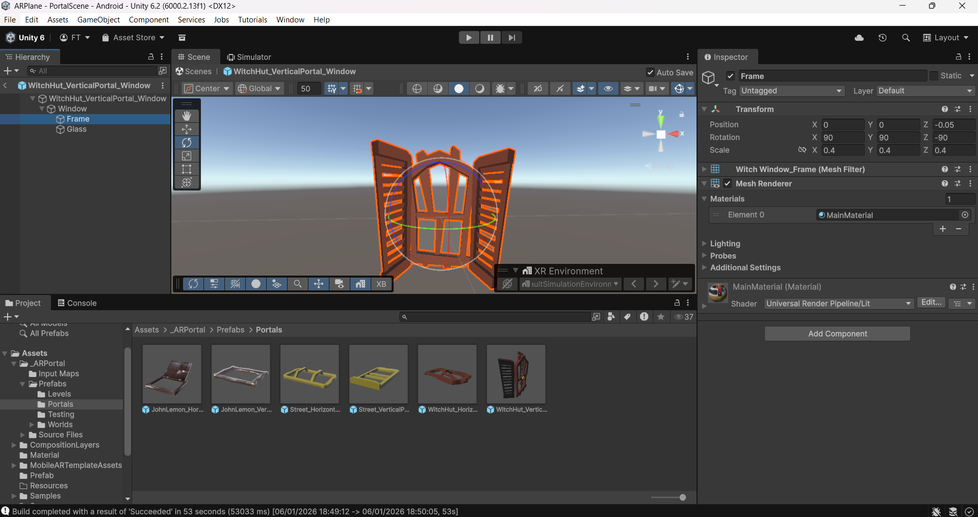

Slide 13
Desativando os Planos
Vamos desativar a os planos após a criação do portal.

Slide 14
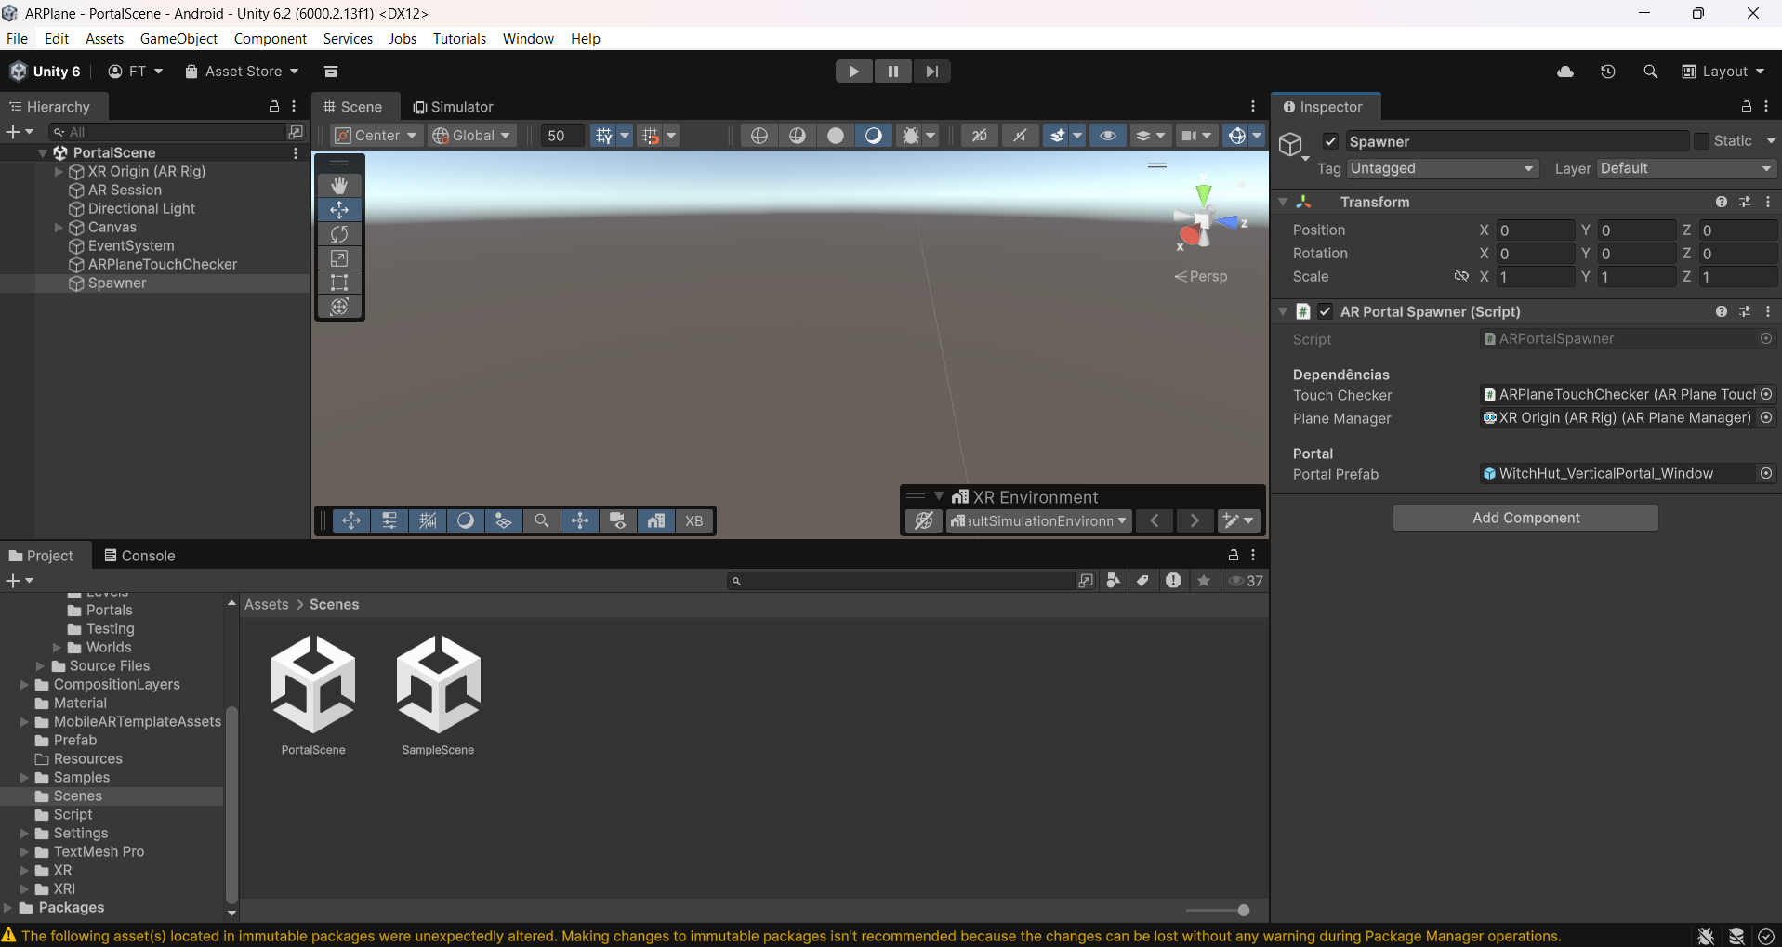

Slide 15
using UnityEngine;
using UnityEngine.XR.ARFoundation;
using UnityEngine.InputSystem;
public class ARPortalSpawner : MonoBehaviour
{
[Header("Dependências")]
public ARPlaneTouchChecker touchChecker;
public ARPlaneManager planeManager;
[Header("Portal")]
public GameObject portalPrefab;
private GameObject portalInstanciado;
void Update()
{
if (portalInstanciado != null) return;
if (Touchscreen.current == null) return;
if (Touchscreen.current.touches.Count == 0) return;
var touch = Touchscreen.current.touches[0];
if (touch.press.wasPressedThisFrame)
{
Vector2 pos = touch.position.ReadValue();
if (touchChecker.TryGetPlaneHit(pos, out Pose pose))
{
portalInstanciado = Instantiate(
portalPrefab,
pose.position,
portalPrefab.transform.rotation
);
DesativarPlanos();
}
}
}
void DesativarPlanos()
{
if (planeManager == null) return;
// 🔒 Para de detectar novos planos
planeManager.enabled = false;
// 👻 Oculta planos já existentes
foreach (var plane in planeManager.trackables)
{
plane.gameObject.SetActive(false);
}
}
}

